Slide 1
Povinnosti chovateľa zvierat
24. 10. 2014

Slide 2
ZÁKON 39/2007 Z.z. o veterinárnej starostlivosti
§1 Predmet úpravy
(1) Tento zákon ustanovuje a) veterinárne požiadavky na zdravie zvierat, násadové vajcia a na spermu, embryá a vajíčka zvierat (ďalej len „zárodočné produkty“) z hľadiska zdravia zvierat a na ochranu zvierat, b) veterinárne požiadavky na produkty živočíšneho pôvodu¹⁾ vrátane živočíšnych vedľajších produktov²⁾ a vybraných produktov rastlinného pôvodu^{2a)} v záujme ochrany zdravia zvierat, c) veterinárne požiadavky na zvieratá, násadové vajcia, ako aj na produkty živočíšneho pôvodu vrátane živočíšnych vedľajších produktov²⁾ v záujme ochrany zdravia ľudí, d) práva a povinnosti fyzických osôb a právnických osôb vo veterinárnej oblasti, ako aj odborné veterinárne činnosti a podmienky ich vykonávania, e) organizáciu, pôsobnosť a právomoci orgánov vykonávajúcich štátnu správu vo veterinárnej oblasti, f) sankcie za porušenie povinností ustanovených týmto zákonom. (2) Tento zákon sa nevzťahuje na vykonávanie úradných kontrol na overovanie dodržiavania predpisov o organizovaní spoločného trhu s poľnohospodárskymivýrobkami.³⁾

Slide 3
¹⁾ Príloha I nariadenia Európskeho parlamentu a Rady (ES) č. 853/2004 z 29. apríla 2004, ktorým sa ustanovujú osobitné hygienické predpisy pre potraviny živočíšneho pôvodu (Ú. v. EÚ L 139, 30. 4. 2004) v platnom znení.
2) Čl. 3 ods. 1 a 2 nariadenia Európskeho parlamentu a Rady (ES) č. 1069/2009 z 21. októbra 2009, ktorým sa ustanovujú zdravotné predpisy týkajúce sa vedľajších živočíšnych produktov a odvodených produktov neurčených na ľudskú spotrebu a ktorým sa zrušuje nariadenie (ES) č. 1774/2002 (nariadenie o vedľajších živočíšnych produktoch) (Ú.v. EÚ L 300, 14.11.2009) v platnom znení.
³⁾Čl. 1 ods. 2 nariadenia Európskeho parlamentu a Rady (ES) č. 882/2004 z 29. apríla 2004 o úradných kontrolách uskutočňovaných s cieľom zabezpečiť overenie dodržiavania potravinového a krmivového práva a predpisov o zdraví zvierat a o starostlivosti o zvieratá(Ú. v. EÚ L 165, 30. 4. 2004) v platnom znení.

Slide 4
§ 4
Organizácia a pôsobnosť orgánov štátnej správy vo veterinárnej oblasti
(1) Orgánmi štátnej správy vo veterinárnej oblasti sú
a) Ministerstvo pôdohospodárstva a rozvoja vidieka Slovenskej republiky,
b) Štátna veterinárna a potravinová správa Slovenskej republiky,
c) regionálne veterinárne a potravinové správy.
§ 19
Identifikácia a registrácia zvierat
§ 23
Zabíjanie zvierat pre súkromnú domácu spotrebu
§ 29
Nakladanie so živočíšnymi vedľajšími produktmi
ŠTVRTÁ ČASŤ
POVINNOSTI PRÁVNICKÝCH OSÔB A FYZICKÝCH OSÔB VO VETERINÁRNEJ OBLASTI
§ 39
Schvaľovanie, povoľovanie a registrácia prevádzkarní, zariadení a činnosti
ŠIESTA ČASŤ
PRIESTUPKY, PORIADKOVÁ POKUTA A INÉ SPRÁVNE DELIKTY

Slide 5
Založenie farmy
Pri založení nového chovu je vlastník /držiteľ hospodárskych zvierat povinný zaregistrovať chov do Centrálneho registra hospodárskych zvierat v Žiline. Na zaregistrovanie nového chovu slúži tlačivo „Registrácia chovu“ , ktoré poskytujú regionálne strediská Plemenárskych služieb SR, š. p..
V súlade s § 19 zákona č. 39/2007 Z. z. o veterinárnej starostlivosti v znení neskorších predpisov (ďalej len „zákon č. 39/2007 Z. z.“) musia byť všetky zvieratá identifikované a ich identifikačné údaje sa musia viesť v centrálnom registri zvierat. (Ministerstvo pôdohospodárstva, životného prostredia a regionálneho rozvoja SR poverilo Plemenárske služby, š.p., Starohájska 29, 852 27 Bratislava distribúciou prvkov systému identifikácie a registrácie zvierat a tiež vedením centrálneho registra hospodárskych zvierat - „CEHZ“. Účelové plemenárske zariadenie CEHZ sa nachádza v Žiline, Rosinská cesta 12.)

Slide 6
Identifikácia a registrácia
V zmysle § 37 ods. 2 písm. b) bodu 1. zákona č. 39/2007 Z. z. každý vlastník/držiteľ je povinný zabezpečiť na svoje náklady:
Identifikáciu zvierat
Registráciu zvierat
Podrobné informácie o identifikácii a registrácii zvierat nájdete na stránke Plemenárskych služieb, š.p.

Slide 7
cehz
Význam a dôvody CEHZ:
CEHZ je súčasťou IACS (Integrovaný administratívno-kontrolný systém)
zoo-veterinárne hľadisko - mapovanie a lokalizácia šírenia nákaz a chorôb
ochrana spotrebiteľov a garancia zdravotnej nezávadnosti živočíšnych produktov – mäsa
využitie pre plemenárske a chovateľské organizácie ako aj pre štatistické a vedecké účely

Slide 8
Centrálna evidencia hospodárskych zvierat (CEHZ) eviduje:
chovy a zariadenia
majiteľov a držiteľov
zvieratá a udalosti, ktoré sa ich týkajú
pohyby (presuny) zvierat
veterinárne úkony a kontroly

Slide 9
Súvisiace zákony
194/1998 Z.z. – Zákon o šľachtení a plemenitbe hospodárskych zvierat
V Y H L Á Š K A 16/2012 - z 13. januára 2012
Ministerstva pôdohospodárstva a rozvoja vidieka Slovenskej republiky
o identifikácii a registrácii koňovitých zvierat
V Y H L Á Š K A 17/2012 - z 13. januára 2012
Ministerstva pôdohospodárstva a rozvoja vidieka Slovenskej republiky
o identifikácii a registrácii ošípaných
V Y H L Á Š K A 18/2012 - z 13. januára 2012
Ministerstva pôdohospodárstva a rozvoja vidieka Slovenskej republiky
o identifikácii a registrácii oviec a kôz

Slide 10
V Y H L Á Š K A 20/2012 - z 13. decembra 2012
Ministerstva pôdohospodárstva a rozvoja vidieka Slovenskej republiky
ktorou sa ustanovujú podrobnosti o identifikácii a registrácii hovädzieho dobytka
V Y H L Á Š K A 19/2012 - z 13. januára 2012
Ministerstva pôdohospodárstva a rozvoja vidieka Slovenskej republiky
o identifikácii a registrácii spoločenských zvierat
V Y H L Á Š K A 18/2001 - z 15. decembra 2000
Ministerstva pôdohospodárstva Slovenskej republiky
o vykonávaní kontroly úžitkovosti, kontroly dedičnosti a testovania úžitkových vlastností, kontroly zdravia, kontroly dedičnosti a testovania zdravia, hodnotenia zovňajška hospodárskych zvierat, o založení a vedení plemennej knihy, založení a vedení plemenného registra, vedení predpísanej evidencie a o overovaní pôvodu hospodárskych zvierat

Slide 11
Kedy vzniká Povinnosť registrácie a identifikácie zvierat
HD – od 1 ks zvieraťa, narodenie nahlásiť do 7 dní veku, zmeny v stave hlásiť do 7 dní
OVCE, KOZY – od 1 ks zvieraťa, narodenie nahlásiť do 6 mesiacov veku, zmeny do 7 dní
Jatočné jahňatá – do 12 mes. veku môže chovateľ predať aj neregistrovanému užívateľovi na dočasnú farmu – kód pohybu 70 (71,72,73,74), ale do 7 dní musia byť usmrtené

Slide 12
OŠÍPANÉ – 1 ks si môže chovateľ chovať pre vlastnú potrebu, od 2 ks povinnosť registrácie
Prasnica musí byť registrovaná už od 1 ks, narodenie prasiat sa hlási v mesačnom hlásení (do 10 dňa nasledujúceho mesiaca),
zmeny (premiestnenie) sa hlásia do 7 dní
Ošípané sa môžu predávať aj neregistrovanému chovateľovi – kód pohybu 62

Slide 13
DIVIAKY - nespadajú pod CEHZ, je to chov farmovej zveri
Vietnamské prasce - ???? Asi ako ošípané ???
HYDINA - povinnosť registrácie nad 300 ks
Zmeny - v mesačnom hlásení, doklad o premiestnení - do 10 dňa nasledujúceho mesiaca
BROJLEROVÉ KURČATÁ – povinnosť registrovať nad 1500 ks

Slide 14
KONE, SOMÁRE, MULICE – povinnosť registrácie už od 1 ks, vlastník nemusí mať registrovanú farmu, môže ich umiestniť na registrovanú farmu, všetky zmeny potom hlási držiteľ, nie majiteľ, všetky zmeny, presuny aj zmeny vlastníka hlási držiteľ do 14 dní (aj kastráciu–potvrd. veterinára) Evidenciu koňovitých zvierat zabezpečuje: Zväz chovateľov koní (Slov.teplokrvník), Štátne závodisko (klusáky), Národný žrebčín Topoľčianky (ostatné plemená)

Slide 15
Narodenie žriebäťa sa hlási do 6 mes. veku žriebäťa, alebo na konci roka, podľa toho, čo nastane skôr. Pripúšťacie obdobie však býva väčšinou tak nastavené, aby žriebätá prichádzali na svet do konca augusta.
PAS KOŇA – je vystavený po nahlásení príslušnou organizáciou, v ňom je uvedené životné číslo koňa
Identifikácia koňovitých sa vykonáva tradičným spôsobom – výpalmi u tradičných plemien koní (SHAGYA ARAB, LIPICAN, HUCUL,) ktoré sú vedené ako génová rezerva. Žriebätá ostatných plemien koní sú označované mikročipmi.

Slide 16
PLEMENITBA
§18, ods.4, zákona 194/1998 Z.z. Zákon o šľachtení a plemenitbe hospodárskych zvierat
Chovateľ je povinný na prirodzenú plemenitbu, insemináciu a embryotransfer použiť len plemenníky, na ktoré bolo vydané osvedčenie o použití na plemenitbu.
V chove 1 plemenný cap alebo baran na cca 40 kôz alebo oviec
Plemenárske služby poskytujú informácie a služby ohľadne registrácie a evidencie zvierat - CEHZ
Plemenárska inšpekcia kontroluje dodržiavanie zákona o šľachtení a plemenitbe
Sankcie za čiernu plemenitbu

Slide 17
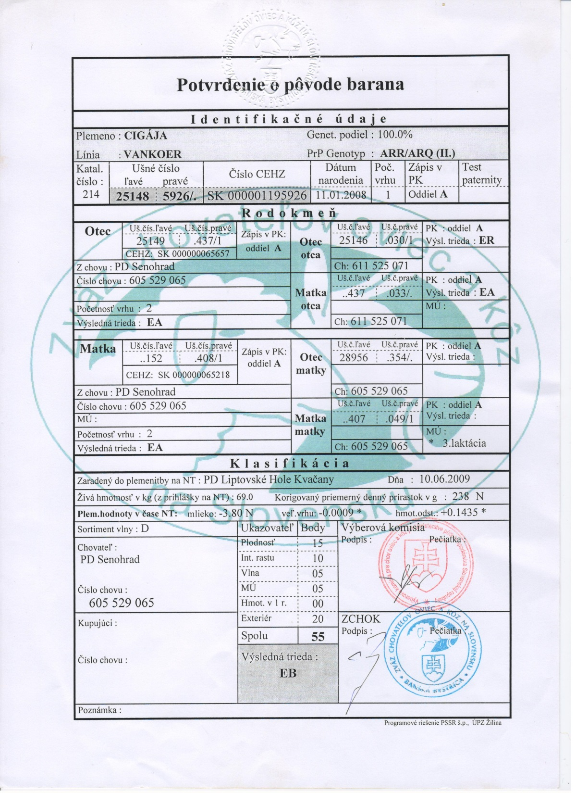

Slide 18
Rekapitulácia
Registrácia chovu – predpísané tlačivo potvrdené Okr. veterinárnou a potravinovou správou poslať na CEHZ Žilina
Registrovať zvieratá – tlačivo Hlásenie narodenia a presunov zvierat
Zabezpečiť identifikáciu zvierat ušnými štítkami – dvojité značenie ( 2x ušný štítok alebo 1x ušný štítok a 1x čip)
Viesť predpísanú evidenciu – hlásenia presunov, narodenie, úhyn, zmeny,...

Slide 19
Dodržiavať zákon o plemenitbe
Dodržiavať zákon pri likvidácii vedľajších živočíšnych produktov, ktoré nie sú určené na ľudskú spotrebu (Nar. ES 1069/2009, vykonávacie nariadenie EU parlamentu 142/2011, Vyhl. MPRV č.148/2012 ktorým sa ustanovujú podrobnosti o výnimkách pri odstraňovaní VŽP)
Dodržiavať Zákon 39/2007 o veterinárnej starostlivosti !!!!!

Slide 20
Realita na záver

Slide 21
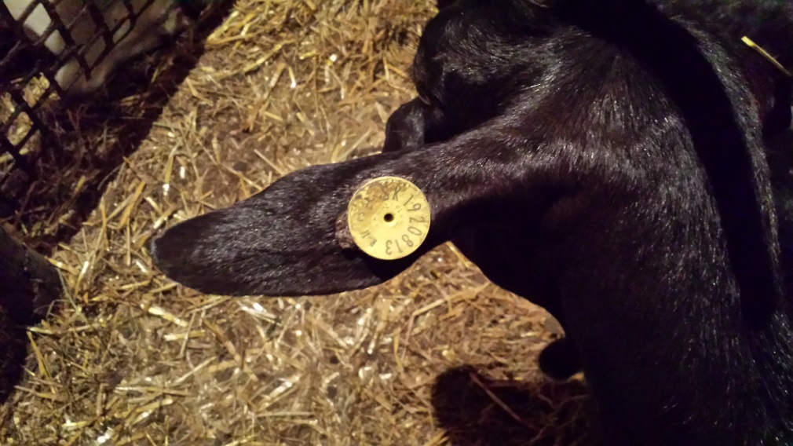
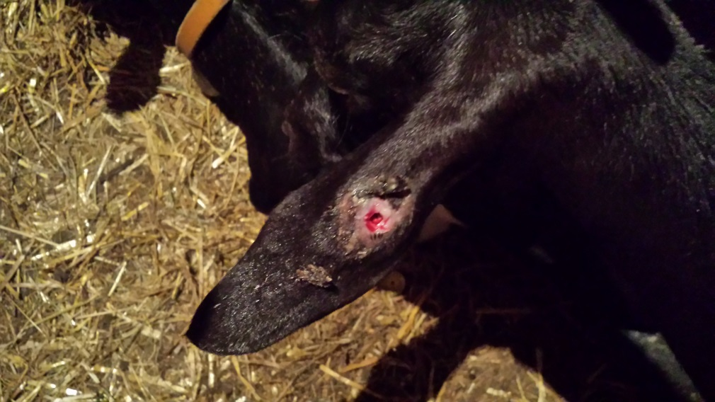
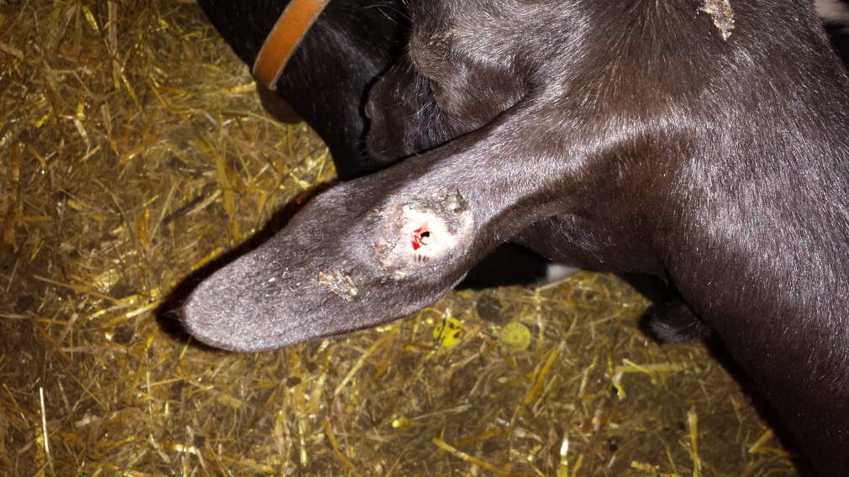
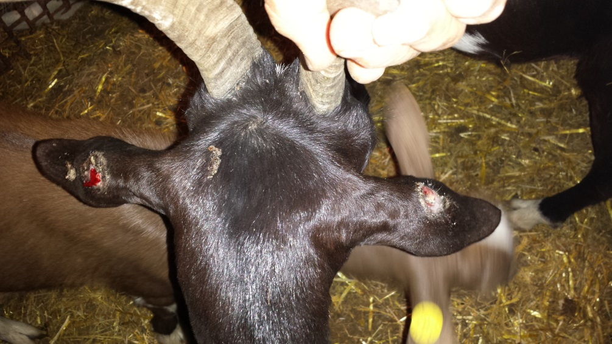

Slide 22
Ďakujem Vám za pozornosť
Ing. Anna Balková

